Slide 1
Η Ανεμοβλογια
δΙΟΝΥΣΗς ΣΤΡΟΥΜΠΑΚΟΣ
ΣΟΛΟΝΑς ΣΚΟΥΛΙΚΑΡΙς
βασιλης σοφικιτης

Slide 2
Η ΑΝΕΜΟΒΛΟΓΙΑ
Η ανεμοβλογιά είναι εξαιρετικά μεταδοτική ιογενής εξανθηματική νόσος με πυρετό
Είναι κυρίως παιδική νόσος και αποτελεί τη πρωτοπαθή λοίμωξη από το ιό του έρπη ζωστήρας (VZV). Αν η νόσος εκδηλωθεί σε ενήλικες είναι πιο σοβαρή και μπορεί να οδηγήσει σε διάμεση πνευμονία. Η ανεμοβλογιά μπορεί να παραμείνει σε λανθάνουσα μορφή και να εκδηλωθεί αργότερα σαν έρπης ζωστήρας. Μεταδίδεται με μολυσμένα σταγονίδια ή εντός της μήτρας. Υπάρχει διαθέσιμο εμβόλιο με εξασθενισμένο ιό

Slide 3
Πορεία νόσου
Ο ιός εισέρχεται στον οργανισμό με σωματίδια και αρχικά εγκαθίσταται στις αμυγδαλές και στο βλεννογόνο του αναπνευστικού συστήματος και μετά στους τοπικούς λεμφαδένες. Στη συνέχεια εισέρχεται στο αίμα και εισέρχεται στο ήπαρ, το σπλήνα και άλλα όργανα, όπου και αναπαράγεται. Αυτή η περίοδος επώασης διαρκεί 11 με 13 μέρες και μετά ο ιός εισέρχεται πάλι στο αίμα και εξαπλώνεται στο δέρμα. Ο ιός προκαλεί εξάνθημα μαζί με πυρετό και συστηματικά συμπτώματα, όπως πονοκέφαλος.
Μετά την πρώτη λοίμωξη (ανεμοβλογιά), ο ιός παραμένει στα νευρικά κύτταρα και μπορεί να ενεργοποιηθεί ξανά σε ενήλικες ή όταν η κυτταρική ανοσία του ασθενή εξασθενίσει, με αποτέλεσμα την εμφάνιση έρπη ζωστήρα.

Slide 4
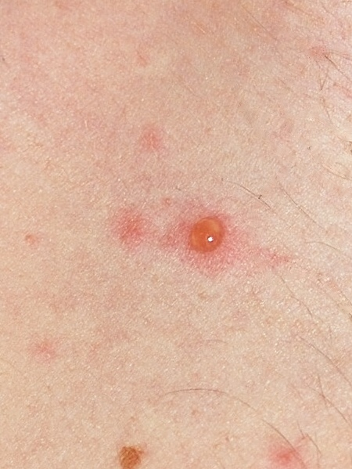
Κλινικά χαρακτηριστικά
Το χαρακτηριστικό της ανεμοβλογιάς είναι τα εξανθήματα. Τα εξανθήματα εμφανίζονται περίπου 14 μέρες μετά την είσοδο του ιού στον οργανισμό. Τα εξανθήματα είναι κηλιδοβλατιδώδη και μέσα σε ώρες σχηματίζουν μια φυσαλίδα με λεπτό τοίχωμα πάνω σε μια ερυθρηματώδη βάση. Μετά από 12 ώρες, η φυσαλίδα γίνεται φλύκταινα και αρχίζει η εφελκίδωση. Το εξάνθημα προκαλεί κνησμό (φαγούρα) και έτσι μπορεί να μολυνθεί με βακτήρια και να μετατραπεί σε ουλή. Το εξάνθημα εξαπλώνεται σε όλο το σώμα, ακόμη και στο τριχωτό της κεφαλής. Είναι πιο σοβαρό στο κορμό, τα χέρια και τα πόδια.
Αν η ανεμοβλογιά προσβάλει ενήλικες, τότε είναι πιο σοβαρή και σε ηλικιωμένους και ανοσοκατεσταλμένους που παρουσιάζει καταστολή ή ανοσοανεπάρκεια (ανεπάρκεια του ανοσοποιητικού του συστήματος) είτε λόγω πάθησης είτε αξαιτίας λήψης ανοσοκατασταλτικών φαρμάκων και μπορεί να προσβάλλει άλλα όργανα, όπως τους πνεύμονες, με αποτέλεσμα το 20-30% να αναπτύξει διάμεση πνευμονία και να οδηγήσει ακόμη και στο θάνατο.
Η χαρακτηριστική φυσαλίδα, τυπική στα πρώτα στάδια της νόσου

Slide 5
Θεραπεία
Η ανεμοβλογιά στα παιδιά συνήθως δεν απαιτεί θεραπεία, αλλά μπορεί να είναι απαραίτητη σε ενήλικες και ανοσοκατασταλμένους.
Επιπλέον σε σοβαρές λοιμώξεις μπορούν να χρησιμοποιηθούν έτοιμα αντισώματα για το ιό (VZIG). Τα VZIG είναι χρήσιμα όσο ο ιός βρίσκεται στο αίμα και εξαπλώνεται, όμως είναι αναποτελεσματικά κατά τη διάρκεια της ενεργού

